Slide 1
“ЭЛЕКТР ТАРМОҚЛАРИ ВА ТИЗИМЛАРИ”
ФАНИДАН
7-маъруза

Slide 2
ОЧИҚ ЭЛЕКТР ТАРМОҚЛАРИНИ РЕЖИМЛАРИНИ ҲИСОБЛАШ
РЕЖА:
1. Электр истеъмолчиларида кучланиш оғиши ва тебранишини рухсат этувчи қиймати.
2. Электр тармоқларида кучланиш йўқолишини ҳисоблаш.
3. Уч фазали ток линияларида кучланиш йўқолиши ва пасайишини ҳисоблаш.
4. Кучланиш йўқолишини рухсат этилувчи қиймати бўйича линияларга симларни кесим юзаларини аниқлаш.

Slide 3
Таянч сўз ва иборалар:
Кучланиш оғиши, тебраниши, йўқолиши, пасайиши, оғиш оралиғи, номинал кучланиш, кучланишни ростлаш, фаза кучланишлари, рухсат этилувчи кучланиш, утказгич кесим юзасини танлаш.

Slide 4
Электр станция ва электр тармоқларини ишлаши режими ҳамда уларни юкламалари ўзгарганда электр энергия қабул қилувчиларда кучланиш ўзгаради. Узоқ муддат давомида (сутка, йил) кучланиш ўзгаришига кучланиш оғиши дейилади. Кучланишни тез–тез ўзгаришига эса кучланиш тебраниши дейилади.

Slide 5
Талаб бўйича кучланиш оғиши электр қабул қилувчиларда қуйидаги оралиқларда: саноат корхоналарида ўрнатилган электр двигателларда –5% дан + 10 % гача, ёритиш қурилмаларида –2.5 % дан +5 % гача, қолган электр қабул қилувчиларда –5 % дан +5 % гача рухсат этилади.

Slide 6
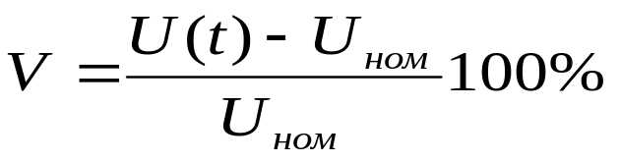
Кучланиш оғиши қуйидагича аниқланади:
Бу ерда:
U(t)–электр қабул қилувчиларда кучланишнинг ҳақиқий қиймати, В;
U_{ном}–номинал кучланиш, В.

Slide 7
Туман подстанциясининг 2–томонида кучланиш энг катта юклама вақтида номинал кучланишдан 2,5 % юқори бўлсин. ТП трансформаторида кучланишни ростлаш шаҳобчасини +5% олинган бўлсин.
ТП трансформаторини 2–чўлғамида кучланиш номиналдан +5% юқори эканлигини ҳисобга олиш керак.

Slide 8
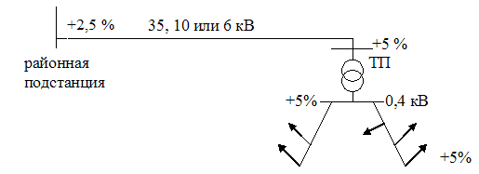
7.1.–расм. Тарқатиш электр тармоғининг схемаси.

Slide 9
Энг катта юклама вақтида электр двигателлар кучланиш пасайиши рухсати 5%. Натижада бутун электр тарқатиш тармоғидаги 10 ва 0.4 кВ ли кучланишда кучланиш йўқолишини рухсат этилувчи қиймати:
2.5+5+5+5=17 % га тенг.
Бу кучланиш йўқолиши 3 та электр тармоғини қуйидаги қисмларида тақсимланиши керак:

Slide 10
Кучланиши 6–35 кВ ли номинал қуввати 25–1000 кВА ли тўла юкланган трансформаторлард, яъни цех подстанцияларида кучланиш йўқолиши 4.2–4.8% ни ташкил қилади. Шунинг учун паст ва юқори кучланишли тарқатиш тармоғида кучланиш йўқолиши: 17,5–(4,2÷4,8)=13,3÷12,7% бўлиши мумкин.

Slide 11
Линия бошланиши ва охиридаги U_{1ф} ва U_{2ф} фаза кучланиши векторларини диаметрик фарқига линияда кучланиш пасайишини вектори дейилади:
U_{1ф}–U_{2ф}=ΔU_{ф} + jδU_{ф}
Линияда кучланиш пасайишини кўндаланг тузувчиси (продольная) қуйидаги формула билан топилади:
∆U_{ф}=J(Rcosϕ₂+Xsinϕ₂)

Slide 12
Линияда кучланиш пасайишини бўйлама (поперечная) тузувчиси кучланиш векторига перпендикуляр йўналган бўлади: δ U_{ф}=J(Xcosϕ₂+Rsinϕ₂)
Линияни бошидаги ва охиридаги кучланиш модулини арифметик фарқларини қийматига линиядаги кучланиш йўқолиши дейилади.

Slide 13
Электр тармоқларини лойиҳалашда электр манбасидан энг узоқда жойлашган истеъмолчиларгача, энг катта юклама режимида, кучланиш йўқолиши уни рухсат этувчи қийматидан ΔU_{доп} катта бўлмаслиги талаб қилинади. Агар линияда фақат битта юклама бўлса, у ҳолда сим кесим юзаси қуйидаги формуладан аниқланади:

Slide 14
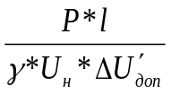

F = 10³, мм²
Бу ерда: P –ҳисобий қувват, кВт; l–линия узунлиги, км; γ–солиштирма ўтказувчанлик, унинг қиймати алюмин сим учун 32 м/Ом*мм²;
Агар линия бир нечта юкламани таъминласа ва бутун линия учун сим кесим юзаси ўзгармас бир хил бўлса, у ҳолда
F =
U_{н}­ – линиянинг номинал кучланиш, кВ;

Slide 15
НАЗОРАТ САВОЛЛАРИ:
1. Кучланиш оғиши деб нимага айтилади.
2. Кучланиш тебраниши деб нимага айтилади.
3. Кучланиш тебранишини пайдо қилувчи истеъмол тўғрисида гапириб беринг.
4. Кучланиш оғиши қандай аниқланади.
5. Электр тармоқларида кучланиш йўқолишини рухсат этилувчи қийматлари қандай аниқланади.
6. Кучланиш пасайиши деб нимага айтилади.
7. Кучланиш пасайишини тузувчиларини тушунтириб беринг.
8. Кучланиш йўқолиши деб нимага айтилади.

Slide 16
Эътиборингиз учун рахмат

